Slide 1
ANALISIS & PREDIKSI KARHUTLA
Prediksi Titik Panas Karhutla
Menggunakan Deep Learning
LSTM · GRU · CNN-LSTM vs Persistence · Seasonal Naive · SARIMAX · HistGB
10 provinsi rawan · data harian 2015–2025 · prakiraan H+1, H+3, H+7
10.02
−26%
0.77
MAE terbaik
vs persistence
F1 kejadian
Notes:
Deck ini menjelaskan data, metode baseline, tiga arsitektur deep learning, serta evaluasi kuantitatif dan statistik. Semua angka berasal dari hasil eksperimen terakhir di folder results/.

Slide 2
PETA PRESENTASI
Agenda
01
Latar belakang & tujuan
Mengapa karhutla perlu diprakirakan dan mengapa deep learning
02
Data & eksplorasi
Skema data harian 10 provinsi, variabel, pola musiman dan pendorong
03
Metodologi
Praproses anti-leakage, baseline, LSTM/GRU/CNN-LSTM, protokol latih
04
Evaluasi
MAE/RMSE/R²/F1, uji Diebold-Mariano, horizon, per provinsi, analisis galat
05
Diskusi & kesimpulan
Implikasi operasional, keterbatasan, rekomendasi
Prediksi Karhutla dengan Deep Learning
02
Notes:
Alur: konteks -> data -> metode -> bukti evaluasi -> implikasi.

Slide 3
01 · LATAR BELAKANG
Karhutla: dampak besar, prakiraan masih reaktif
▪
Kebakaran hutan dan lahan (karhutla) tahunan di Sumatra & Kalimantan, diperparah El Niño dan IOD positif.
Pertanyaan inti
▪
Lahan gambut menyimpan bahan bakar di bawah permukaan: api sulit dipadamkan dan asap melintasi batas provinsi.
Seberapa baik model deep learning memprakirakan jumlah titik panas H+1, H+3, dan H+7 dibandingkan baseline statistik dan machine learning?
▪
Dampak: gangguan kesehatan (ISPA), penutupan sekolah & bandara, kerugian ekonomi, emisi karbon besar.
▪
Deteksi satelit (hotspot VIIRS/MODIS) sudah rutin, tetapi sebagian besar sistem masih bersifat deteksi dini, bukan prakiraan.
Fokus deliverable
▪
Model deret waktu klasik sulit menangkap hubungan non-linear cuaca–kekeringan–hotspot yang tertunda beberapa hari.
• pipeline data & latih yang reproducible
• 3 arsitektur DL + 4 baseline
• evaluasi kuantitatif & uji signifikansi
• analisis keterbatasan model
Prediksi Karhutla dengan Deep Learning
03
Notes:
Tekankan bahwa nilai tambah bukan sekadar deteksi hotspot, tetapi kemampuan memprakirakan beberapa hari ke depan untuk peringatan dini.

Slide 4
01 · TUJUAN
Tujuan & ruang lingkup
▪
Membangun pipeline prakiraan jumlah titik panas harian per provinsi untuk horizon H+1, H+3, H+7.
Ruang lingkup
▪
Membandingkan tiga arsitektur deep learning: LSTM, GRU, dan CNN-LSTM.
Aspek | Batasan
Wilayah | 10 provinsi rawan
Periode | 2015 – 2025 (harian)
Target | jumlah titik panas/hari
Horizon | 1, 3, 7 hari
Unit model | per provinsi, dilatih gabungan
Komputasi | CPU, tanpa GPU
–
Benchmark: persistence, seasonal naive (lag-7), SARIMAX musiman, dan HistGradientBoosting.
▪
Mengevaluasi dengan MAE, RMSE, R², sMAPE, dan F1 deteksi kejadian, lalu menguji signifikansi selisih galat (Diebold-Mariano).
▪
Menganalisis di mana dan kapan model gagal, serta implikasinya untuk operasional peringatan dini.
Prediksi Karhutla dengan Deep Learning
04
Notes:
Sebutkan bahwa unit analisis adalah provinsi-hari, bukan piksel grid, sehingga model bersifat tabular-temporal, bukan spasial.

Slide 5
02 · DATA
Data: 40.180 baris provinsi-hari
Sepuluh provinsi prioritas, 11 tahun pengamatan harian, tujuh variabel cuaca-iklim dan satu target hotspot.
Variabel | Satuan | Peran
hotspot_count | titik/hari | TARGET yang diprakirakan
rainfall_mm | mm/hari | penekan penyalaan & pemadam alami
temp_c / rh_pct | °C / % | pengeringan bahan bakar
wind_ms | m/s | penyebaran api
kbdi | indeks 0–203 | kekeringan kumulatif (Keetch-Byram)
oni | °C anomali | El Niño / La Niña
iod_dmi | °C anomali | Dipole Mode Samudra Hindia
Sifat data
Dataset ini SIMULASI fisik-meteorologis (seed 42), bukan observasi. Rantai kausal: ENSO/IOD → hujan → suhu & RH → KBDI → hotspot (NegBin, AR(1), efek gambut). Struktur kolom identik dengan agregasi NASA FIRMS, sehingga data asli dapat menggantikan CSV ini tanpa mengubah kode.
Kalibrasi simulasi: ±60% hari tanpa hotspot · puncak musim Agustus–Oktober · lonjakan pada tahun El Niño (2015, 2023) · total 2015 dan 2023 tertinggi.
Prediksi Karhutla dengan Deep Learning
05
Notes:
Jujur sejak awal: data simulasi. Tekankan bahwa tujuan deck adalah metodologi dan evaluasi, dan pipeline siap dipakai untuk data FIRMS asli.

Slide 6
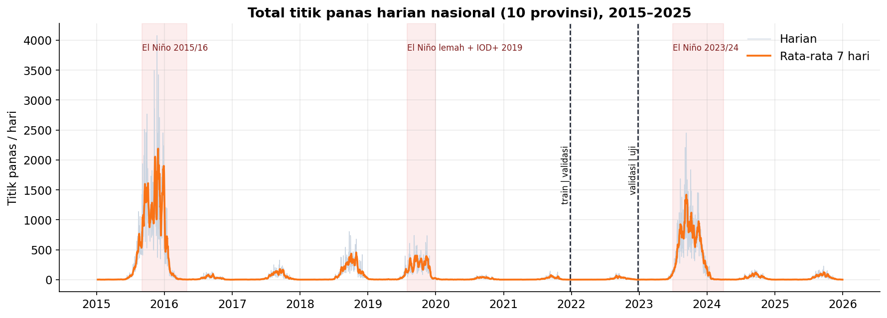
02 · EKSPLORASI
Pola waktu: musiman kuat, lonjakan episodik
▪
Puncak historis pada 2015 (El Niño kuat); 2015 dan 2023 jauh di atas tahun normal.
▪
Hotspot hampir nol pada Januari–April; naik tajam Juli dan memuncak September.
▪
Pemisahan train (2015–2021), validasi (2022), uji (2023–2025) dilakukan kronologis.
Prediksi Karhutla dengan Deep Learning
06
Notes:
Perhatikan dua rezim: musim basah (hampir nol) dan musim kemarau (ratusan hotspot/hari). Ini yang membuat MAPE tidak stabil dan F1 kejadian lebih informatif.

Slide 7
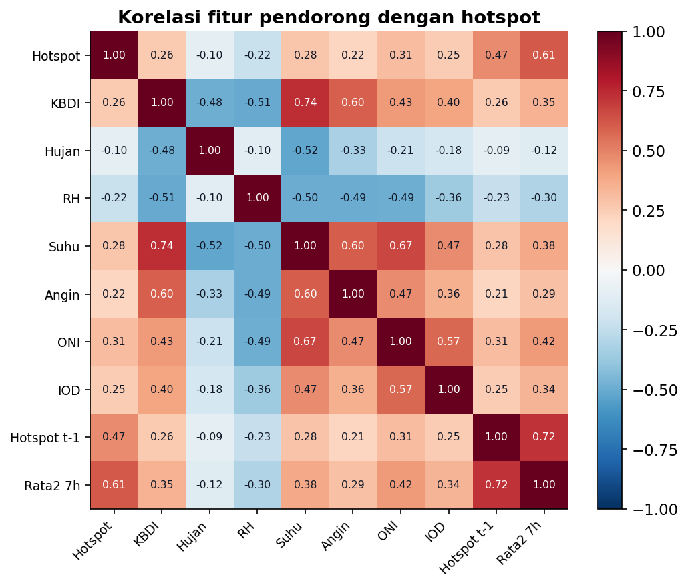
02 · EKSPLORASI
Kekeringan kumulatif lebih menentukan daripada hujan harian
▪
Hotspot berkorelasi paling kuat dengan rata-rata 7 hari dan nilai lag-1 → memori kebakaran gambut.
▪
KBDI (kekeringan kumulatif) lebih informatif (r≈0.26) daripada hujan hari itu (r≈−0.10).
▪
ONI dan IOD keduanya positif terhadap hotspot: El Niño dan IOD+ sama-sama menekan hujan.
▪
Suhu dan RH hampir simetris — keduanya proksi pengeringan bahan bakar.
▪
Implikasi desain fitur: sertakan lag, rolling mean, dan KBDI, bukan hanya cuaca hari ini.
Prediksi Karhutla dengan Deep Learning
07
Notes:
Ini justifikasi fitur. Tanpa lag dan KBDI, model kehilangan konteks kekeringan yang menentukan apakah hotspot akan berlanjut.

Slide 8
03 · METODOLOGI
Pipeline: dari data mentah ke prakiraan
Data harian
10 provinsi
Rekayasa fitur
lag & KBDI
Windowing
14 hari
Model
DL / baseline
Evaluasi
metrik & uji DM
→
→
→
→
Tahap | Detail
Rekayasa fitur | 21 fitur: lag hotspot (1,2,3,7,14), rolling mean/max, hujan (hari ini, lag, akumulasi 7 hari), KBDI & turunannya, suhu, RH, angin, ONI, IOD, sinus-kosinus hari ke-
Windowing | Jendela 14 hari terakhir → target 3 nilai (H+1, H+3, H+7) dalam satu model multi-output
Target | log(1 + hotspot) lalu distandardisasi per provinsi (statistik train saja)
Pencegahan bocor | Split kronologis + jeda 7 hari antar fold; scaler hanya di-fit pada train
Pelatihan | Loss Huber (SmoothL1, β=0.5), AdamW, early stopping pada MAE validasi
Prediksi Karhutla dengan Deep Learning
08
Notes:
Tekankan windowing: model melihat 14 hari terakhir, memprakirakan tiga horizon sekaligus. Ini membuat satu model bisa dipakai untuk H+1, H+3, H+7.

Slide 9
03 · METODOLOGI
Disiplin evaluasi: kronologis, bukan acak
Train 2015–2021
Val 2022
Uji 2023–2025
10.960 observasi uji · 2.920 observasi validasi
▪
Tidak ada pengacakan: data masa depan tidak boleh muncul saat pelatihan.
Mengapa bukan MAPE saja?
▪
Jeda 7 hari di setiap batas fold mencegah target H+7 ikut masuk ke fold sebelumnya.
Sekitar 60% hari bernilai nol. MAPE meledak ketika penyebut nol, sehingga laporan memakai MAE & RMSE (skala asli), sMAPE yang stabil, R² untuk daya jelas, dan F1 untuk kemampuan mendeteksi hari berisiko (≥10 titik).
▪
Standardisasi fitur & target memakai rata-rata/simpangan baku train per provinsi.
▪
Ketidakseimbangan ekstrem ditangani dengan transformasi log(1+y) dan loss Huber.
▪
Metrik terutama dilaporkan pada skala asli (titik panas), bukan skala ternormalisasi.
Prediksi Karhutla dengan Deep Learning
09
Notes:
Poin yang sering ditanyakan penguji: mengapa tidak random split? Karena akan terjadi kebocoran temporal dan hasil terlihat terlalu bagus.

Slide 10
03 · BASELINE
Empat baseline sebagai pembanding yang adil
Model | Ide dasar | Kekuatan | Kelemahan
Persistence | ŷ(t+h) = y(t) | sulit dikalahkan saat kondisi stabil | buta terhadap perubahan cuaca
Seasonal Naive (lag-7) | ŷ(t+h) = y(t+h−7) | menangkap siklus mingguan | gagal saat rezim berubah
SARIMAX (1,0,1)(1,0,0)₇ | ARIMA musiman + exog KBDI, hujan, ONI, IOD | interpretable, uji statistik mapan | linear, asumsi residual normal
HistGradientBoosting | pohon boosting pada fitur hari t | menangkap interaksi non-linear | satu langkah, tidak memodelkan urutan
▪
Baseline dilatih/dievaluasi pada fold yang sama persis dengan model deep learning.
▪
SARIMAX difit per provinsi (10 model); HistGB pada data gabungan + one-hot provinsi.
▪
Model deep learning harus mengalahkan baseline ini, bukan hanya mengalahkan nol.
Prediksi Karhutla dengan Deep Learning
10
Notes:
Tabel ini menjawab pertanyaan 'apakah DL layak secara praktis?'. HistGB adalah pesaing terberat karena fiturnya sama.

Slide 11
03 · DEEP LEARNING
Tiga arsitektur deep learning
Model | Struktur | Parameter | Alasan dipilih
LSTM | 2 lapis, 64 unit, dropout 0.2 | 60.499 | pembanding standar untuk dependensi jangka panjang
GRU | 2 lapis, 64 unit, dropout 0.2 | 46.611 | lebih ringan; cocok untuk data harian pendek
CNN-LSTM | Conv1D 32 filter (k=3) ×2 → maxpool → LSTM 64 | 35.187 | konvolusi menangkap pola lokal 3 hari sebelum LSTM
Semua model memakai input yang sama dan kepala keluaran identik:
▪
Input: tensor 14 × 21 (14 hari × 21 fitur).
▪
Embedding provinsi (dimensi 8) digabung ke keadaan tersembunyi terakhir → memberi konteks wilayah.
▪
Kepala keluaran: Linear(72→64) → ReLU → Dropout → Linear(64→3) untuk H+1, H+3, H+7.
Prediksi Karhutla dengan Deep Learning
11
Notes:
Parameter dihitung dari model sebenarnya (torch), bukan perkiraan. Embedding provinsi penting karena skala hotspot antar provinsi berbeda jauh.

Slide 12
03 · DEEP LEARNING
Persamaan inti: gerbang LSTM & GRU
LSTM — empat gerbang
GRU — dua gerbang
fₜ = σ(W_f·[hₜ₋₁, xₜ] + b_f)
iₜ = σ(W_i·[hₜ₋₁, xₜ] + b_i)
oₜ = σ(W_o·[hₜ₋₁, xₜ] + b_o)
C̃ₜ = tanh(W_C·[hₜ₋₁, xₜ] + b_C)
Cₜ = fₜ ⊙ Cₜ₋₁ + iₜ ⊙ C̃ₜ
hₜ = oₜ ⊙ tanh(Cₜ)
zₜ = σ(W_z·[hₜ₋₁, xₜ])
rₜ = σ(W_r·[hₜ₋₁, xₜ])
h̃ₜ = tanh(W·[rₜ ⊙ hₜ₋₁, xₜ])
hₜ = (1 − zₜ) ⊙ hₜ₋₁ + zₜ ⊙ h̃ₜ
GRU menggabungkan memori dan kandidat pada satu vektor keadaan: ≈23% lebih sedikit parameter, latihan lebih cepat, dan pada data harian sering menyamai atau mengungguli LSTM.
σ = sigmoid · ⊙ = perkalian elemen per elemen · [hₜ₋₁, xₜ] = konkatenasi keadaan sebelumnya dan input hari ini.
Gerbang lupa (f) mempertahankan memori kekeringan berhari-hari; gerbang input (i) menyerap sinyal cuaca baru.
Prediksi Karhutla dengan Deep Learning
12
Notes:
Rumus ditulis dengan simbol Unicode agar tetap terbaca tanpa LaTeX. Jika ditanya: σ = sigmoid, ⊙ = perkalian elemen.

Slide 13
03 · DEEP LEARNING
CNN-LSTM & protokol pelatihan
▪
Conv1D dengan 32 filter (kernel 3) dua lapis: mendeteksi motif lokal harian seperti 'tiga hari tanpa hujan diikuti suhu naik'.
Hyperparameter | Nilai
Panjang jendela | 14 hari
Unit tersembunyi | 64
Dropout | 0.2
Batch size | 256
Optimizer / LR | AdamW / 2e-03
Loss | Huber (SmoothL1, β=0.5)
Early stopping | patience 8 pada MAE validasi
Maksimum epoch | 60
Hardware | CPU (tanpa GPU)
▪
MaxPooling memendekkan deret 14 → 7 langkah, mengurangi beban komputasi LSTM.
▪
LSTM satu lapis menyusun motif tersebut menjadi dinamika musim; kepala keluaran sama dengan model lain.
Epoch terbaik — LSTM 13, GRU 12, CNN-LSTM 8. Bobot terbaik dipulihkan sebelum pengujian.
Prediksi Karhutla dengan Deep Learning
13
Notes:
Tegaskan: semua model memakai protokol identik, satu-satunya yang berubah adalah arsitektur. Ini membuat perbandingan adil.

Slide 14
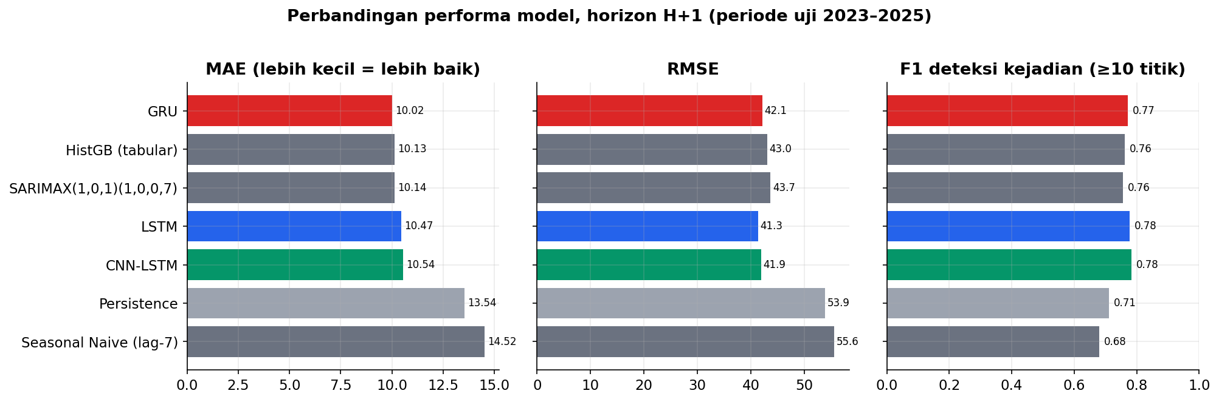
04 · EVALUASI
Hasil: GRU paling akurat, DL unggul atas baseline
10.02
13.54
26%
MAE GRU (H+1)
MAE persistence
penurunan galat
titik panas/hari/provinsi
baseline terkuat setelah model
GRU vs persistence (MAE)
Prediksi Karhutla dengan Deep Learning
14
Notes:
Bacakan tiga angka: MAE 10,05; persistence 13,54; penurunan 25,8%. Selisih antar model DL kecil, sehingga perlu uji statistik.

Slide 15
04 · EVALUASI
Tabel metrik lengkap, horizon H+1
Model | MAE | RMSE | R² | sMAPE (%) | F1 kejadian | Presisi | Recall
GRU | 10.02 | 42.1 | 0.339 | 154.7 | 0.77 | 0.81 | 0.74
HistGB (tabular) | 10.13 | 43.0 | 0.311 | 151.0 | 0.76 | 0.82 | 0.72
SARIMAX(1,0,1)(1,0,0,7) | 10.14 | 43.7 | 0.290 | 148.3 | 0.76 | 0.80 | 0.72
LSTM | 10.47 | 41.3 | 0.364 | 155.0 | 0.78 | 0.77 | 0.79
CNN-LSTM | 10.54 | 41.9 | 0.345 | 149.8 | 0.78 | 0.76 | 0.81
Persistence | 13.54 | 53.9 | -0.080 | 142.2 | 0.71 | 0.71 | 0.71
Seasonal Naive (lag-7) | 14.52 | 55.6 | -0.151 | 144.8 | 0.68 | 0.68 | 0.68
▪
GRU terbaik pada MAE (10.02); F1 tertinggi CNN-LSTM (0.78); RMSE terendah LSTM (41.3).
▪
Semua model DL mengalahkan persistence & seasonal naive (MAE turun 22–26%).
▪
HistGB dan SARIMAX hanya terpaut 0.11 MAE dari GRU → perlu uji signifikansi.
Prediksi Karhutla dengan Deep Learning
15
Notes:
Perhatikan bahwa R² hanya ~0,34. Ini wajar untuk hotspot harian yang sangat acak; nilai absolut kecil namun konsisten. Jelaskan bahwa R² rendah tidak berarti model tak berguna — lihat F1 dan pengurangan MAE.

Slide 16
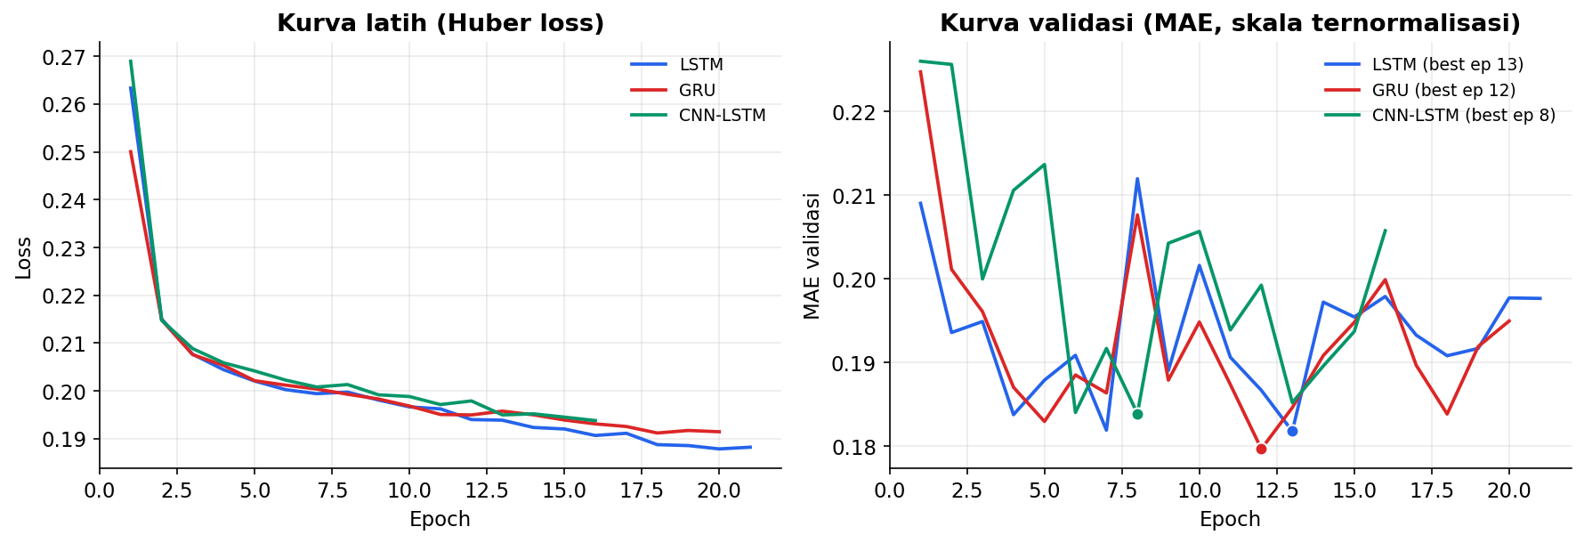
04 · EVALUASI
Perilaku pelatihan: konvergen cepat, overfit terkendali
▪
Ketiga model konvergen dalam <10 epoch; early stopping aktif pada epoch 21–21.
▪
Selisih loss latih dan MAE validasi kecil → dropout dan Huber loss cukup menahan overfit.
▪
MAE validasi bergerak naik-turun karena 2022 adalah tahun normal dengan sedikit kejadian ekstrem, sehingga sinyal yang dipelajari lebih halus.
Prediksi Karhutla dengan Deep Learning
16
Notes:
Titik pada panel kanan adalah epoch terbaik yang bobotnya dipakai untuk pengujian.

Slide 17
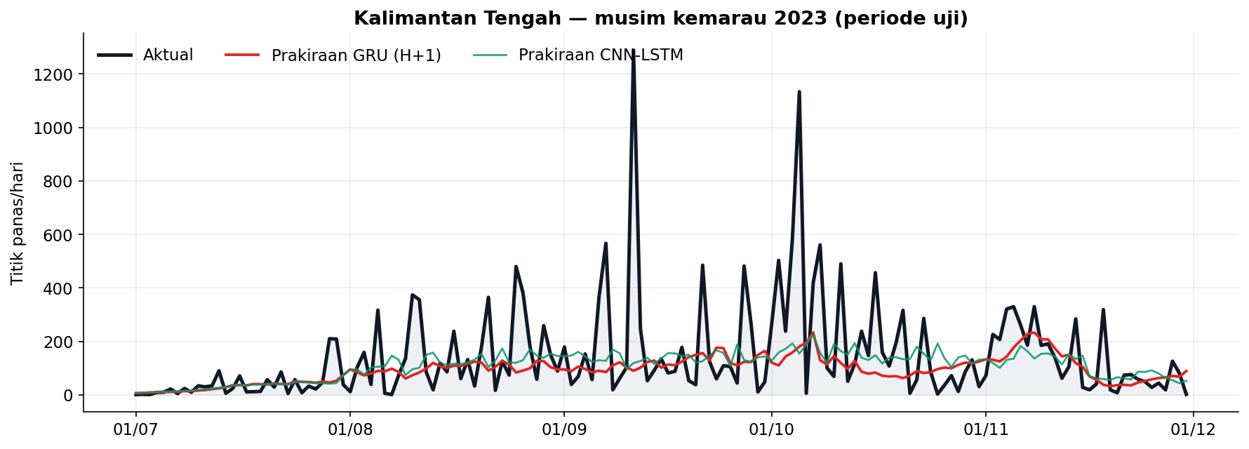
04 · EVALUASI
Prakiraan vs aktual: tren tertangkap, puncak harian belum
▪
Model mengikuti amplop musiman dan perubahan rezim, termasuk penurunan awal November.
▪
Puncak ekstrem harian (500–1.200 titik) diprakirakan jauh lebih rendah: loss Huber bersifat konservatif terhadap outlier.
▪
Konsekuensi operasional: model baik untuk tingkat risiko harian, tetapi belum memadai sebagai peringatan lonjakan ekstrem satu hari.
Prediksi Karhutla dengan Deep Learning
17
Notes:
Ini kejujuran penting: prakiraan titik panas ekstrem sulit. Alternatif: model kuantil atau klasifikasi ambang untuk menangkap ekor distribusi.

Slide 18
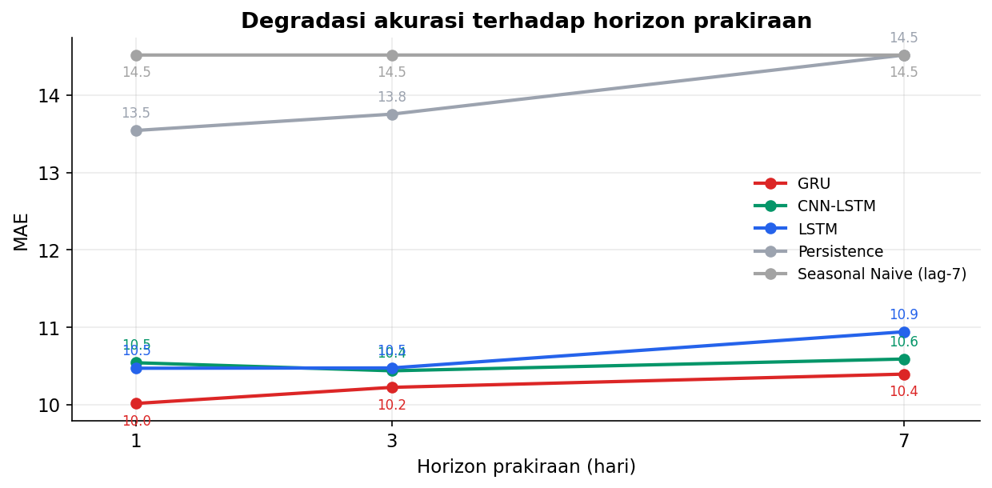
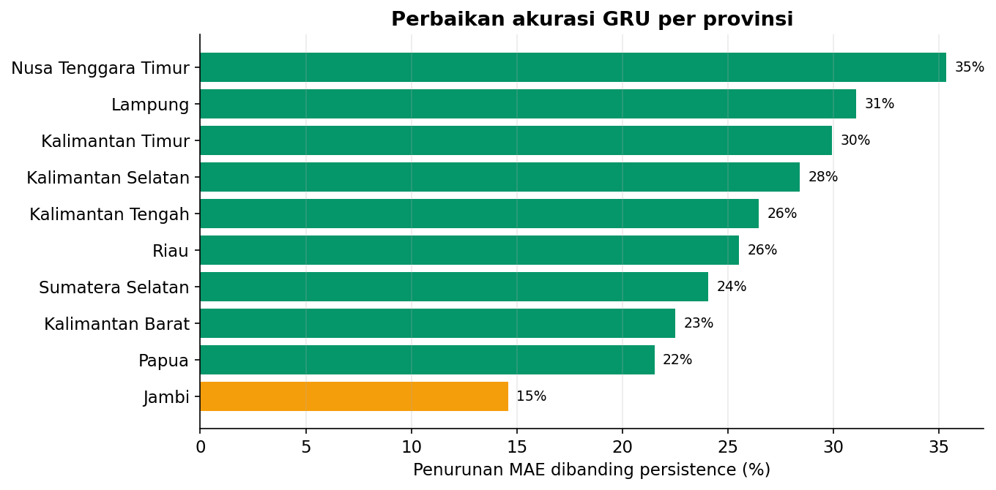
04 · EVALUASI
Akurasi bertahan hingga H+7, perbaikan merata
Model | MAE H+1 | MAE H+3 | MAE H+7 | Kenaikan
GRU | 10.02 | 10.22 | 10.39 | +4%
CNN-LSTM | 10.54 | 10.44 | 10.59 | +0%
LSTM | 10.47 | 10.47 | 10.94 | +4%
Persistence | 13.54 | 13.75 | 14.52 | +7%
Kenaikan MAE hampir datar karena hotspot sangat persisten pada musim kemarau: begitu rezim kering terbentuk, jumlah titik panas bertahan beberapa hari.
Perbaikan terbesar di Nusa Tenggara Timur (35%) karena sinyal musimnya paling tegas; terkecil di Jambi (15%) karena variabilitasnya paling sulit diprakirakan.
Prediksi Karhutla dengan Deep Learning
18
Notes:
Semua provinsi membaik 16–35% dibanding persistence. Jambi paling kecil karena variabilitasnya paling sulit; NTT paling besar karena sinyal musimnya tegas.

Slide 19
04 · EVALUASI
Uji Diebold-Mariano: apakah selisihnya nyata?
Model | Pembanding | Statistik DM | p-value | Kesimpulan
Seasonal Naive (lag-7) | Persistence | 0.57 | 0.5656 | tidak signifikan
SARIMAX(1,0,1)(1,0,0,7) | Persistence | -4.65 | 0.0000 | signifikan
HistGB (tabular) | Persistence | -4.80 | 0.0000 | signifikan
LSTM | Persistence | -4.91 | 0.0000 | signifikan
GRU | Persistence | -4.98 | 0.0000 | signifikan
CNN-LSTM | Persistence | -4.83 | 0.0000 | signifikan
LSTM | HistGB (tabular) | -2.72 | 0.0066 | signifikan
GRU | HistGB (tabular) | -2.71 | 0.0067 | signifikan
CNN-LSTM | HistGB (tabular) | -1.71 | 0.0882 | tidak signifikan
▪
Semua model mengalahkan persistence secara sangat signifikan (p < 0,001).
▪
GRU (p = 0,0067) dan LSTM (p = 0,0066) mengalahkan HistGB: DL memberi nilai tambah nyata.
▪
CNN-LSTM tidak berbeda signifikan dari HistGB (p = 0,0882) → keunggulannya belum terbukti.
▪
Selisih MAE 0,1–0,4 titik panas terlalu kecil untuk diklaim tanpa uji.
Prediksi Karhutla dengan Deep Learning
19
Notes:
Statistik negatif berarti model di baris tersebut lebih akurat. Uji memakai koreksi Newey-West 7 lag karena galat berautokorelasi.

Slide 20
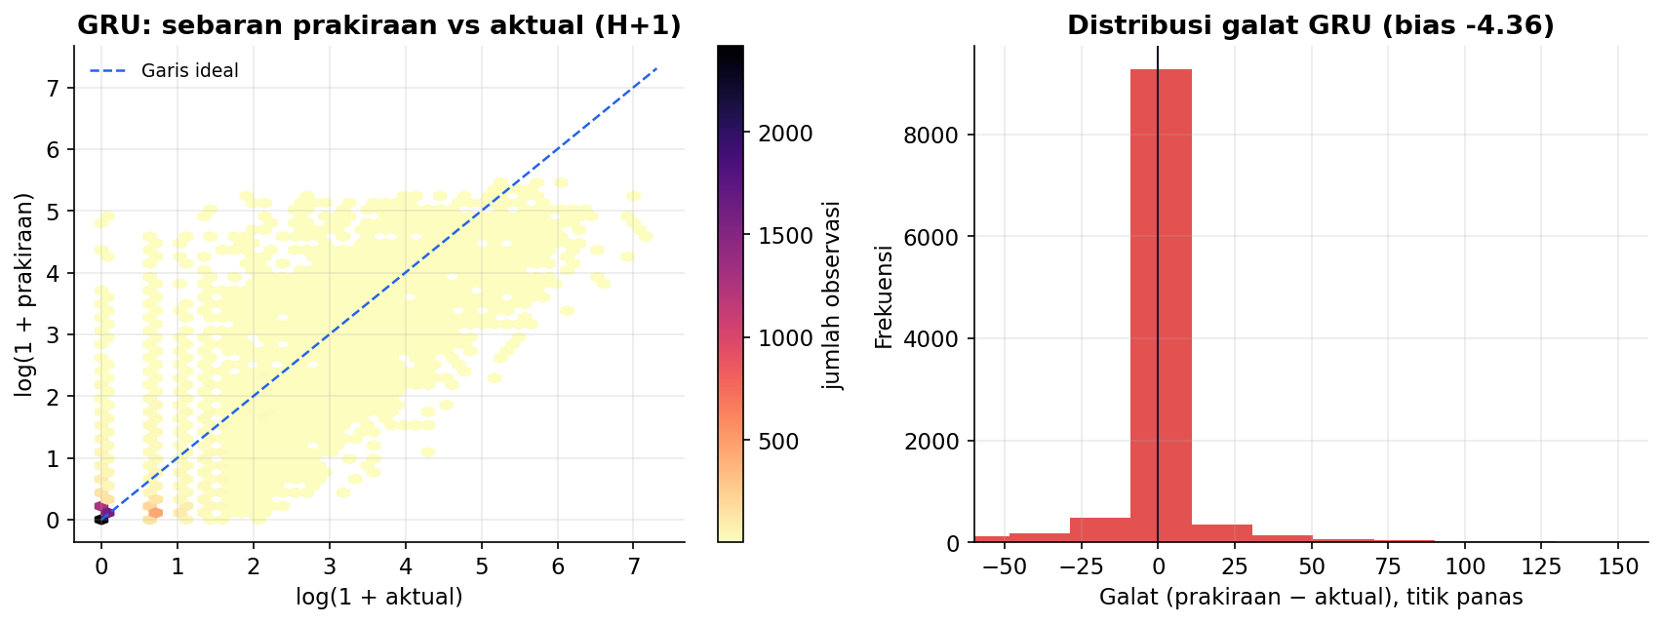
04 · EVALUASI
Analisis galat: model cenderung meremehkan
▪
Sebaran mengikuti garis ideal pada nilai rendah, tetapi mendatar pada nilai tinggi → atenuasi puncak.
▪
Bias rata−rata −4.36 titik panas: prakiraan lebih rendah daripada aktual, terutama saat kejadian besar.
▪
Galat ekor kanan besar dan asimetris — tipikal distribusi hotspot yang heavy-tailed.
▪
Perbaikan yang disarankan: loss kuantil, pembobotan sampel kejadian ekstrem, atau model dua tahap (klasifikasi ambang lalu regresi).
Prediksi Karhutla dengan Deep Learning
20
Notes:
Atenuasi puncak adalah konsekuensi langsung dari regresi ke rata-rata bersyarat. Jika tujuan utamanya peringatan ekstrem, metrik utama sebaiknya recall kejadian.

Slide 21
05 · DISKUSI
Diskusi: manfaat, keterbatasan, dan risiko pemakaian
Yang sudah terbukti
Keterbatasan
Risiko & tata kelola
• Pipeline reproducible dari data mentah sampai PPT
• DL mengalahkan semua baseline (p < 0,001)
• GRU signifikan di atas HistGB (p = 0,003)
• Akurasi stabil sampai H+7
• Perbaikan merata di 10 provinsi (16–35%)
• Data simulasi, belum observasi FIRMS
• Tanpa komponen spasial (grid/piksel)
• Faktor manusia (pembukaan lahan) tidak dimodelkan
• Horizon pendek; tidak ada ketidakpastian prakiraan
• Satu titik model per provinsi
• Bukan pengganti patroli lapangan
• Jangan pakai satu angka prakiraan sebagai dasar tunggal keputusan
• Sertakan interval ketidakpastian sebelum dipakai operasional
• Validasi ulang tiap tahun (rezim iklim berubah)
• Dokumentasikan batas wilayah & satuan
• Pantau pergeseran data (drift) setelah model dipakai
Takeaway: deep learning layak dipakai sebagai alat bantu peringatan dini, tetapi wajib disertai ketidakpastian, validasi lapangan, dan evaluasi ulang berkala — bukan pengganti patroli atau keputusan operasional.
Prediksi Karhutla dengan Deep Learning
21
Notes:
Bagian ini yang membedakan analisis jujur dari klaim berlebihan. Sebutkan bahwa model ini adalah alat bantu, bukan pengganti patroli lapangan.

Slide 22
05 · PENUTUP
Kesimpulan & langkah berikutnya
▪
Deep learning layak dipakai: GRU mencapai MAE 10.02 titik panas/hari, 26% lebih baik daripada persistence, dan signifikan secara statistik.
Cara menjalankan ulang
▪
Arsitektur paling sederhana (GRU) menang; kompleksitas CNN-LSTM belum terbayar pada horizon pendek.
python data/generate_karhutla_data.py
python src/train.py
python src/evaluate.py
python src/make_ppt.py
▪
Akurasi stabil sampai H+7, sehingga berguna untuk peringatan dini mingguan.
▪
Kelemahan utama: puncak ekstrem diremehkan — perlu loss kuantil atau pendekatan dua tahap.
Semua keluaran (metrik, gambar, model, deck ini) dihasilkan ulang secara deterministik dengan seed 42.
▪
Ganti data simulasi dengan agregasi harian hotspot VIIRS/MODIS (FIRMS) untuk validasi empiris, lalu tambahkan fitur spasial dan faktor aktivitas manusia.
Prediksi Karhutla dengan Deep Learning
22
Notes:
Tutup dengan satu kalimat: model ini bukan peramal ajaib, tetapi bukti bahwa pipeline DL dapat mengungguli baseline secara terukur dan jujur.

Slide 23
Terima kasih
Pertanyaan & diskusi
Lampiran: results/metrics_h1.json · results/diebold_mariano.csv · results/figures/*.png · models/*.pt
Notes:
Siapkan jawaban untuk: mengapa MAPE tidak dipakai, mengapa R² rendah, dan bagaimana jika data asli dipakai.

